Slide 1


Slide 2

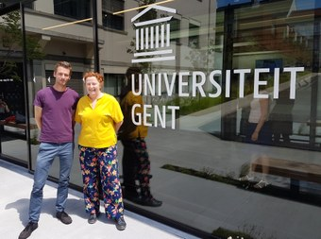
Fonds Alzheimer en Neurodegeneratieve Hersenaandoeningen
eind maart 2019: telefoon van anonieme schenker
contact met team Fondsenwerving UGent: Tery Ediers, Wim Van der Planken
  Besluit tot oprichting van een fonds
Oprichtingsakte opgesteld:
  positief advies vakgroep 29/08/2019
  positief advies faculteit 11/09/2019
  goedkeuring bestuurscollege UGent 27/09/2019
  ondertekening van de akte 10/10/2019

Slide 3
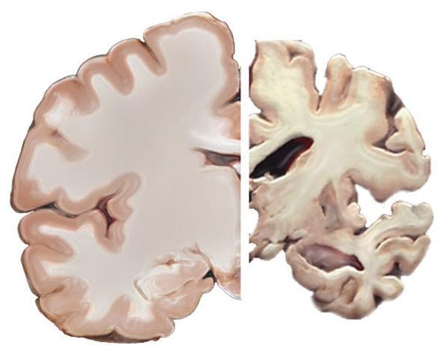

Neurodegeneratieve Hersenziekten
Precisie
Geneeskunde
normaal
patiënt
Progressief verlies van hersencellen
  frequent: Alzheimer (60-70%), Parkinson (10%)
  zeldzaam: prion ziekten, motor neuron ziekten (ALS), ziekte van Huntington, frontotemporale dementie,…
  Individuele kenmerken patiënt (genetica, biomerkers, beeldvorming, pschycosociaal)
  geïndividualiseerde therapie en preventieve maatregelen

Slide 4
Voorbeeld: patient D.B.
Vrouw, 45 jaar: toenemende geheugen- en woordvindingsproblemen, gedrags- en karakteriële veranderingen
Familiale voorgeschiedenis: meerdere familieleden met jongdementie
NMR hersenen

Slide 5
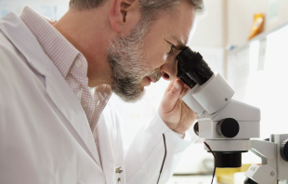
Onder de microscoop …
normaal
patiënt
neuropatholoog
  Eiwitklonters?

Slide 6
Onder de microscoop …
normaal
patiënt
neuropatholoog
  Zenuwcellen kleuren aan voor klonters van TDP-43

Slide 7
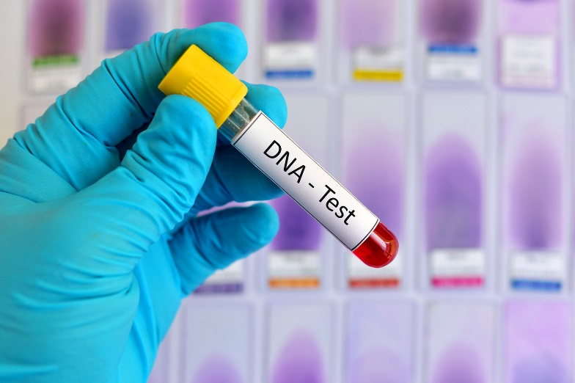
In het DNA…
  defect in het C9orf72-gen

Slide 8

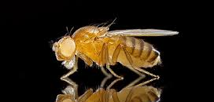
Op zoek naar het ziektemechanisme…

Slide 9
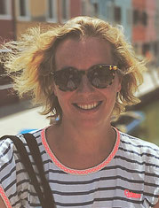

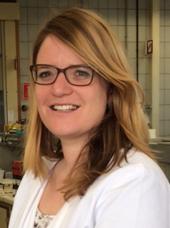
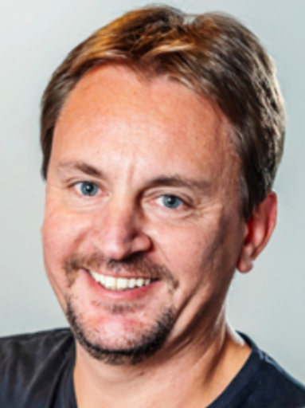
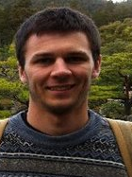

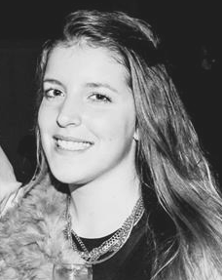
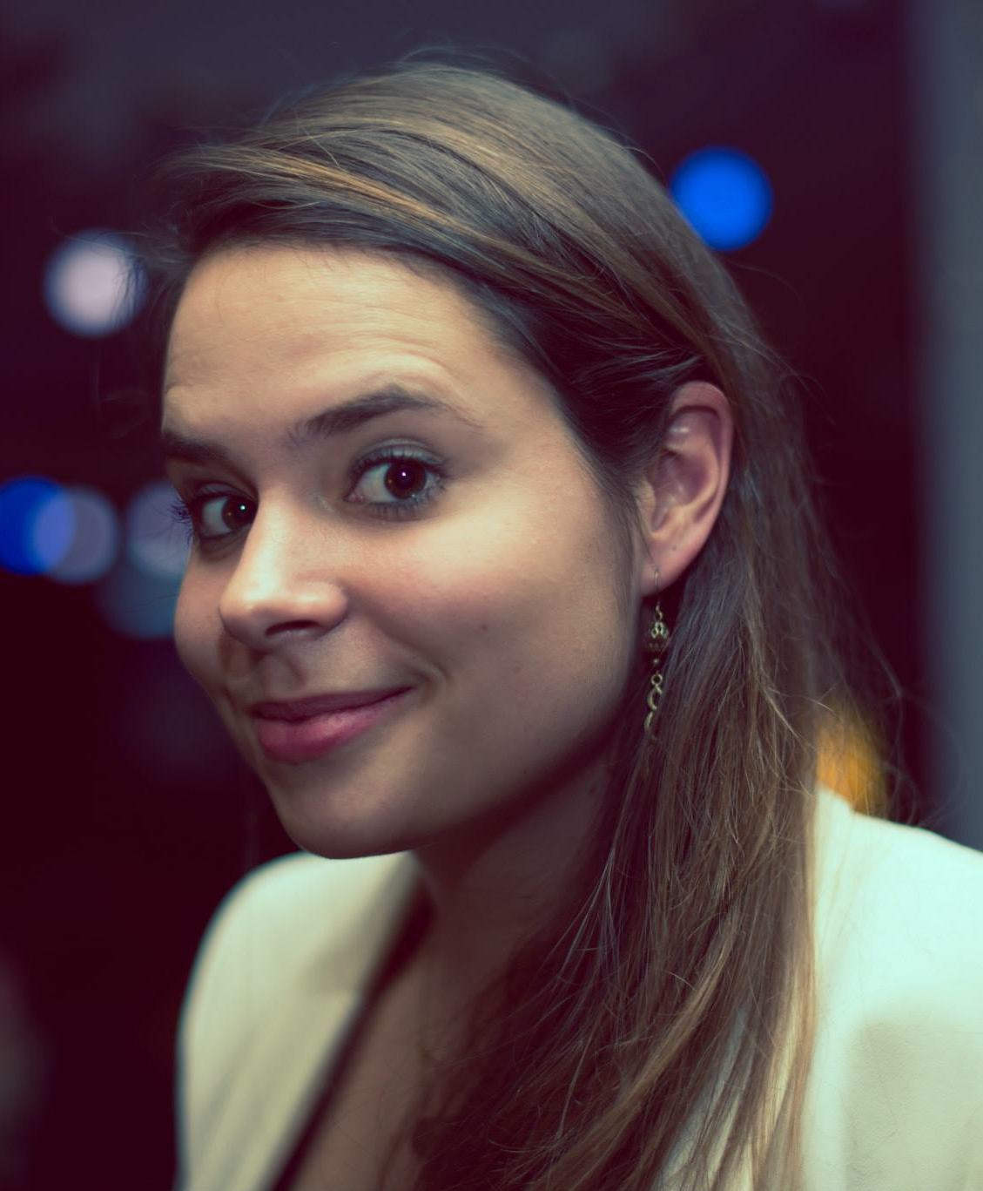
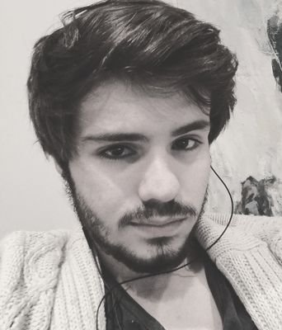


Postdoctorale onderzoekers
Labmanager
Hoofdonderzoeker
Onderzoeksmedewerker
Elke Bogaert
Sumedha Roy
Elke Debackere
Bart Dermaut
Pontus Leblanc
Doctoraatsstudenten
Caroline Asselman
Nika Schuermans
Pedro Ervilha Pereira

